Slide 1


Tento materiál byl vytvořen v rámci projektu Operačního programu Vzdělávání pro konkurenceschopnost.
Projekt MŠMT ČR | EU PENÍZE ŠKOLÁM
Číslo projektu | CZ.1.07/1.4.00/21.2146
Název projektu školy | Inovace ve vzdělávání na naší škole ZŠ Studánka
Šablona III/2 | Inovace a zkvalitnění výuky prostřednictvím ICT
Sada č. XX
Identifikátor sady: VY_32_INOVACE_Sada XX _ AJ, DUM 4
Vzdělávací oblast: Jazyk a jazyková komunikace
Vzdělávací obor: Anglický jazyk
Název: FOOD AND DRINK
Autor: Mgr. Hana Syrovátková
Stručná anotace: Prezentace tématu FOOD AND DRINK – úvod do tématu „Jídlo a pití“
Metodické zhodnocení: 6.2.2012, 4.A; materiál je přiměřený věku žáků 1.stupně ZŠ; splnil výstup ŠVP – rozšíření slovní zásoby, popsat své menu a odvodit pravděpodobný význam nových slov z kontextu.

Slide 2
FOOD AND DRINK

Slide 3
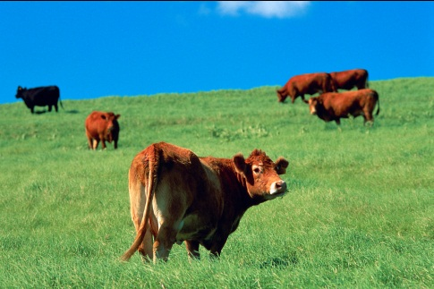
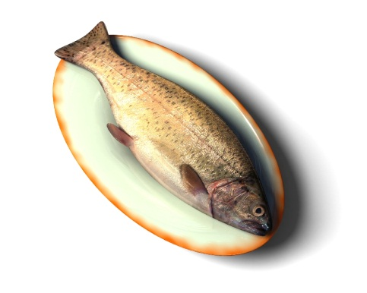
MEAT AND FISH
Do you eat pork?
Yes, I do. / No, I don’t.
beef
pork
chicken
fish

Slide 4
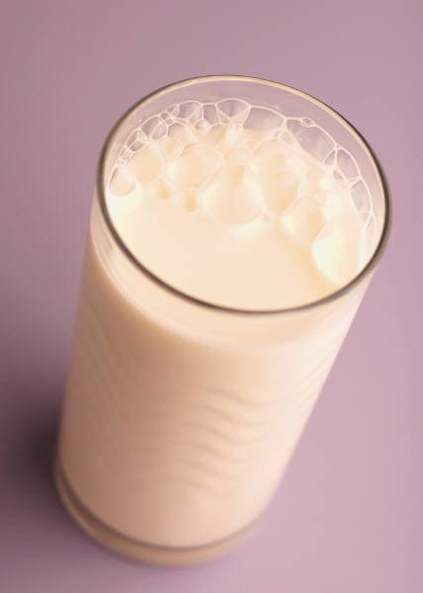
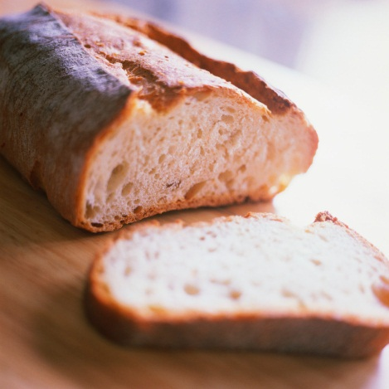
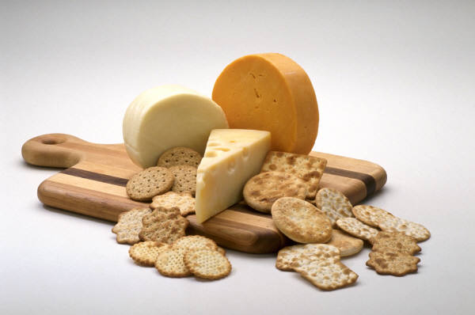

food
Do you like bread and butter?
Yes, I do. / No, I don’t.
bread
milk
cheese
egg

Slide 5

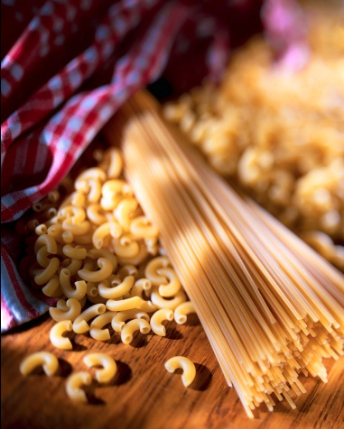
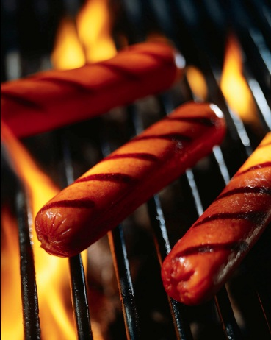
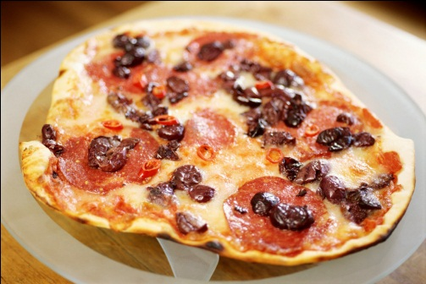
food
rice
pasta
pizza
sausages

Slide 6


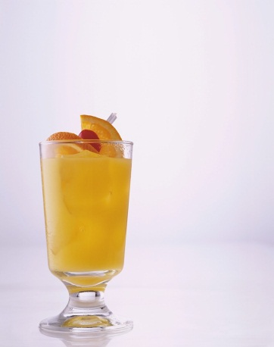

DRINK
water
coffee
juice
tea

Slide 7
Read and draw.
Lucy likes eating cheese with a glass of juice. She doesn’t like milk much.
Fiona loves bread and butter. She doesn’t like sausages at all.
Anne is thirsty, she wants some water. She doesn’t like milk.
Fred eats a lot of pizza. He doesn’t like pasta and rice.

Slide 8
Answer the questions.
Do you like milk?
………………………………………………………….
Does your father like pork meat?
………………………………………………………….
Do you prefer meat or fish?
………………………………………………………….
What do you drink for breakfast?
………………………………………………………….

Slide 9
[cit. 2012-01-20]. Obrázky vloženy z Klipartu

